Slide 1

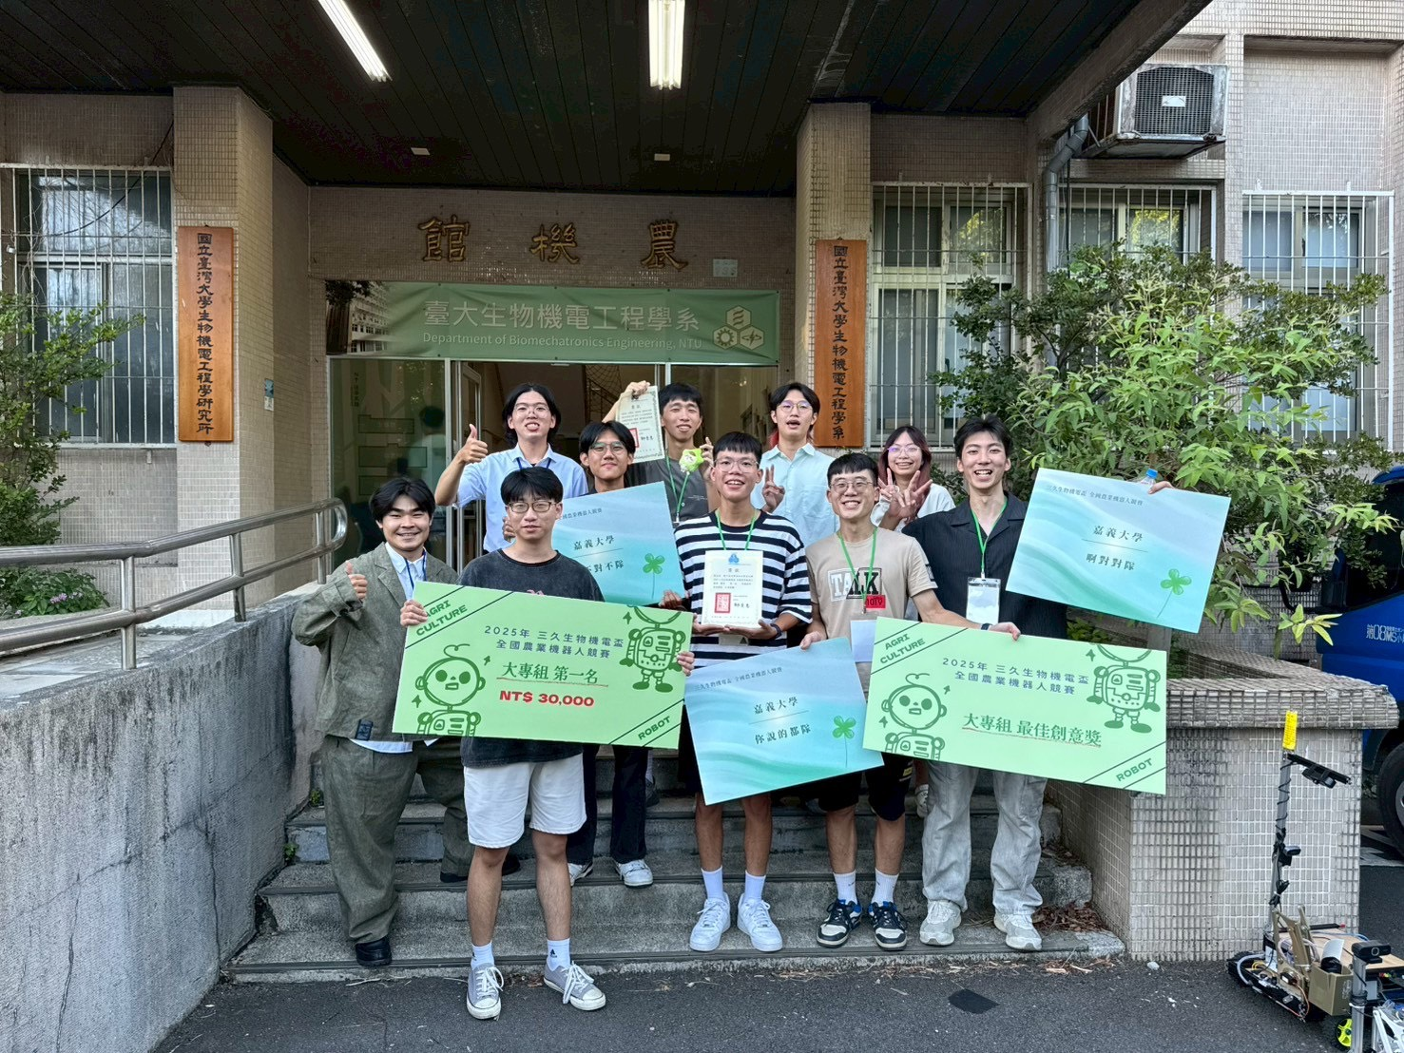
恭 賀
2025田間機器人比賽榮獲1名&
最佳創意獎
指導老師:黃威仁老師
學 生 :謝子俞、蔡孟宸、林鉦翔、
謝緯承、孔繁恩、蔡維峻
生物機電工程學系全體師生仝賀

